Slide 1

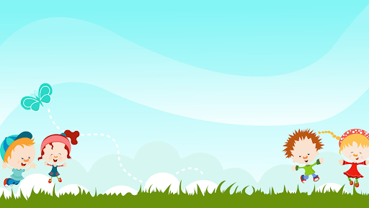





PHÒNG GD& ĐT QUẬN LONG BIÊN
TRƯỜNG MẦM NON HOA MAI
Đề tài: Thơ
Lứa tuổi: 3 - 4 tuổi
Trường: Mầm non Hoa Mai
Giáo viên: Hoàng Nhật Thương

Slide 2
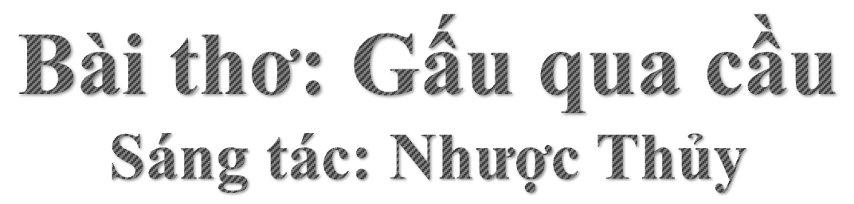

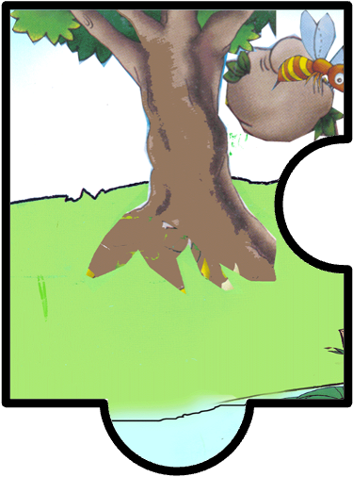
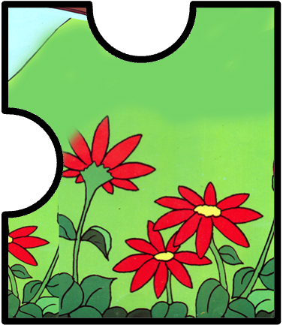
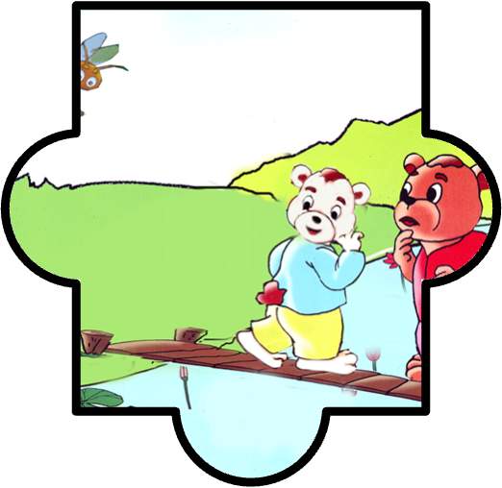
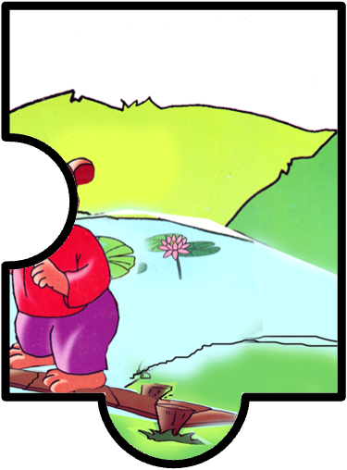
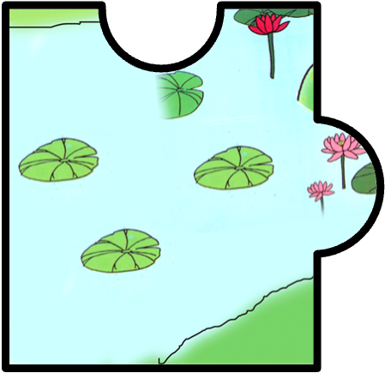
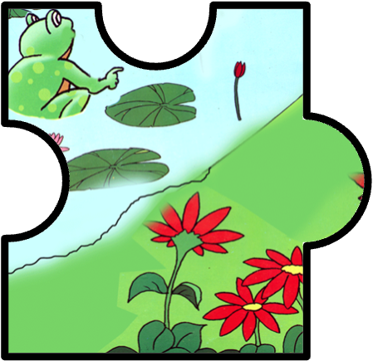

Slide 3
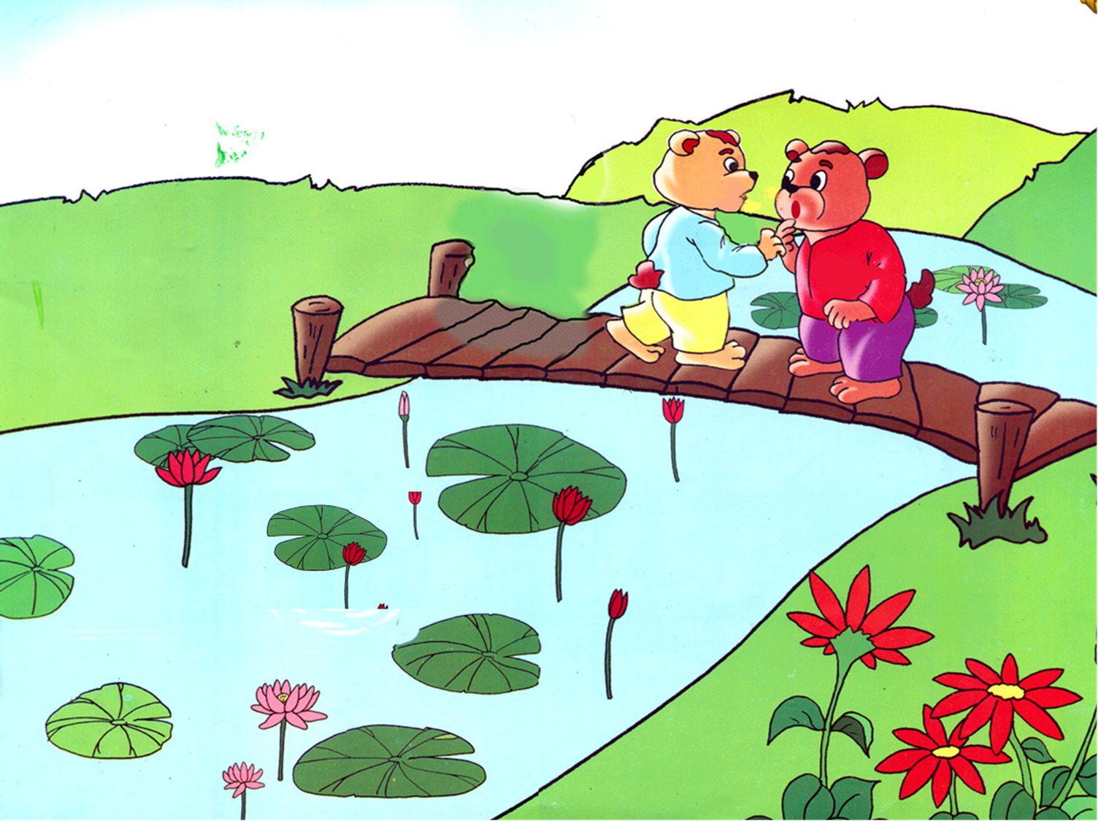
Bài thơ: Gấu qua cầu
Sáng tác: Nhược Thủy

Slide 4
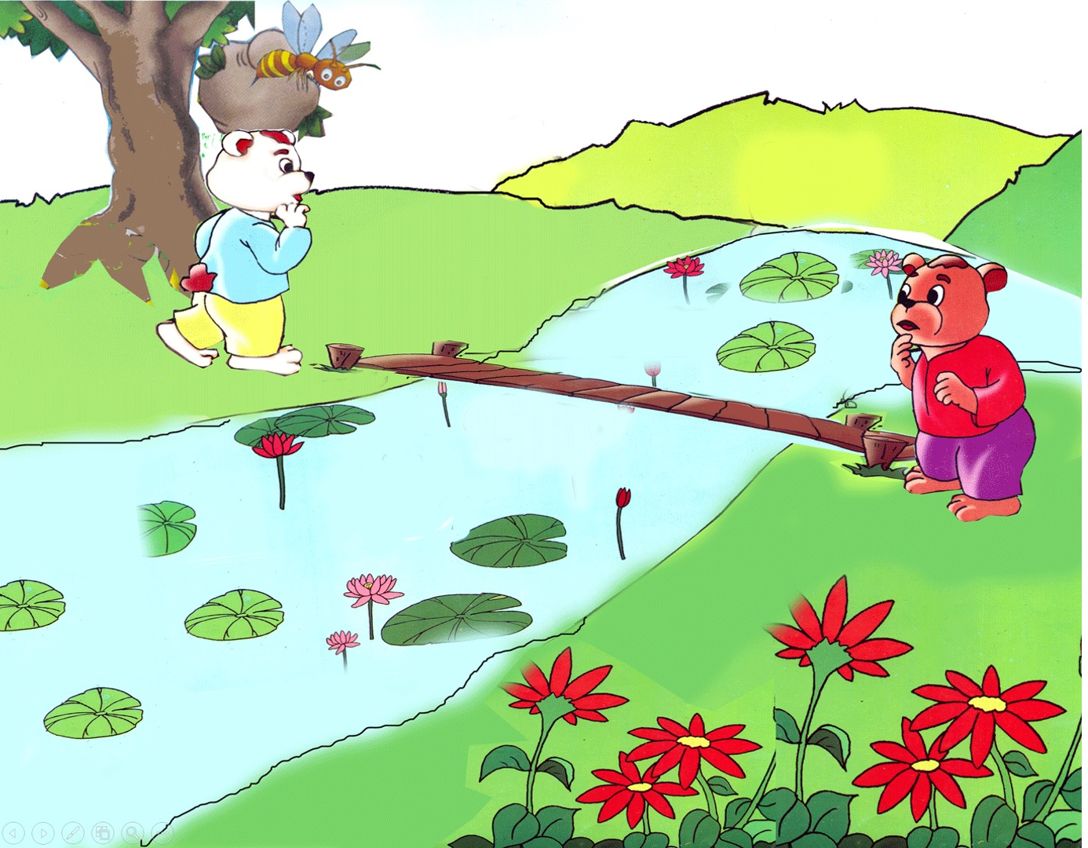
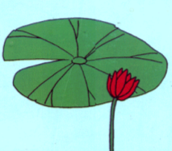
Notes:
‹#›

Slide 5

Notes:
‹#›

Slide 6

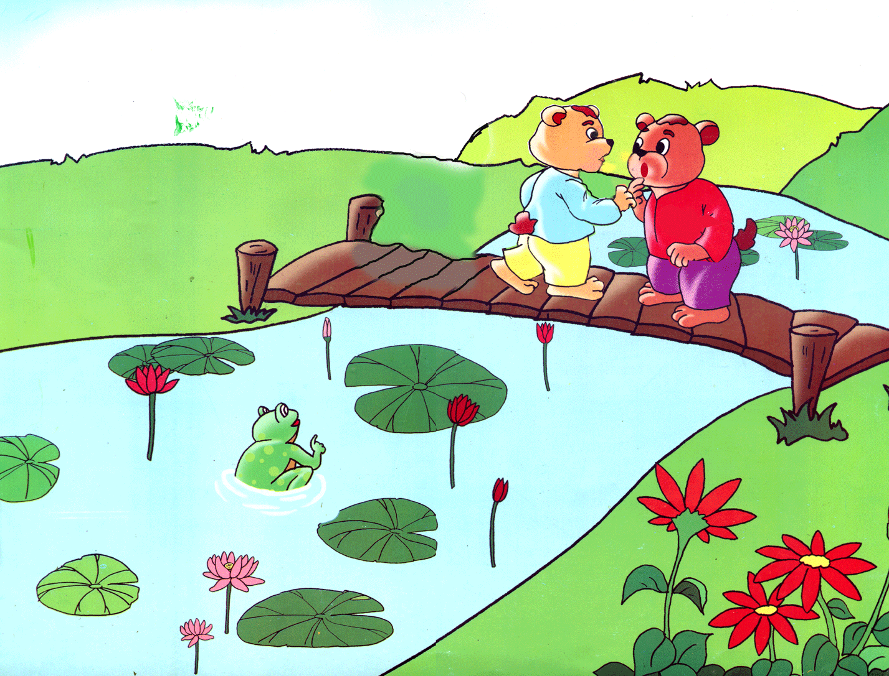
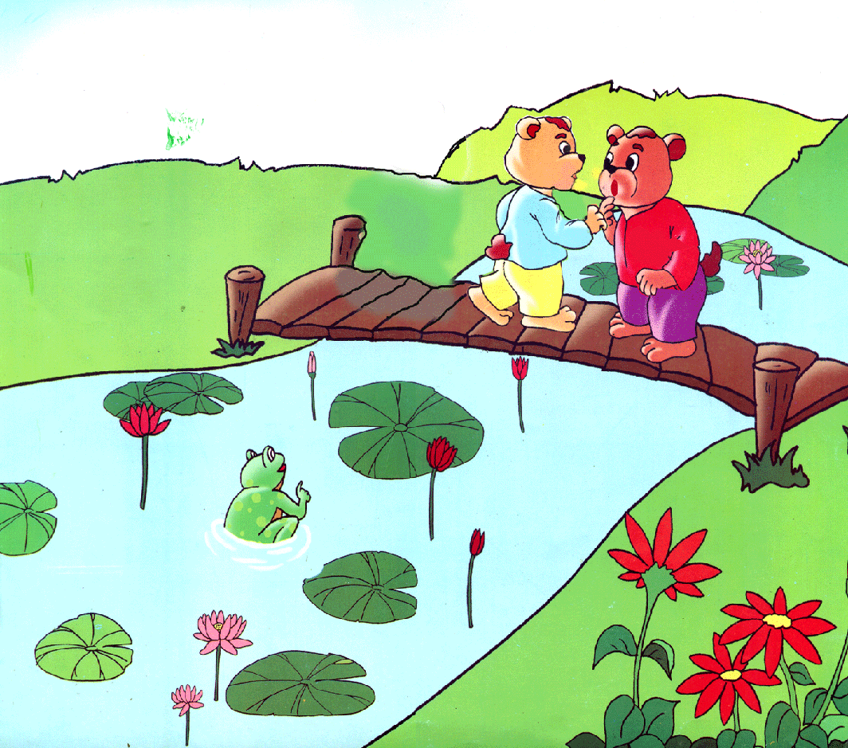

Slide 7
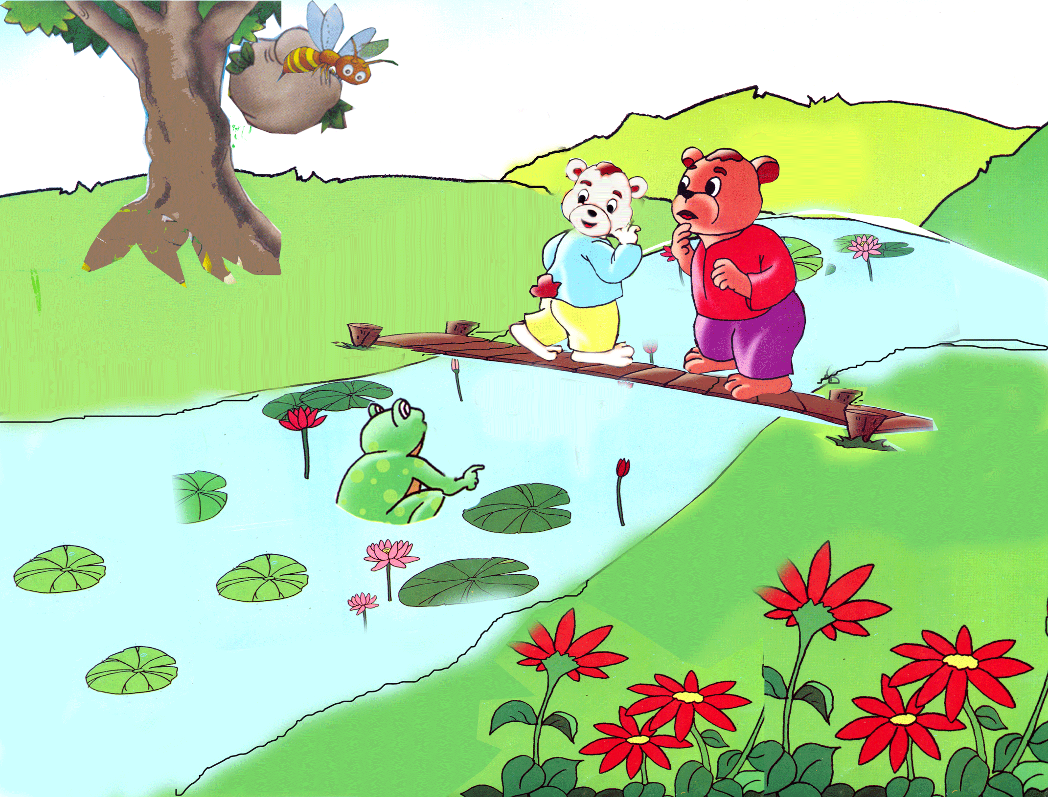

Slide 8
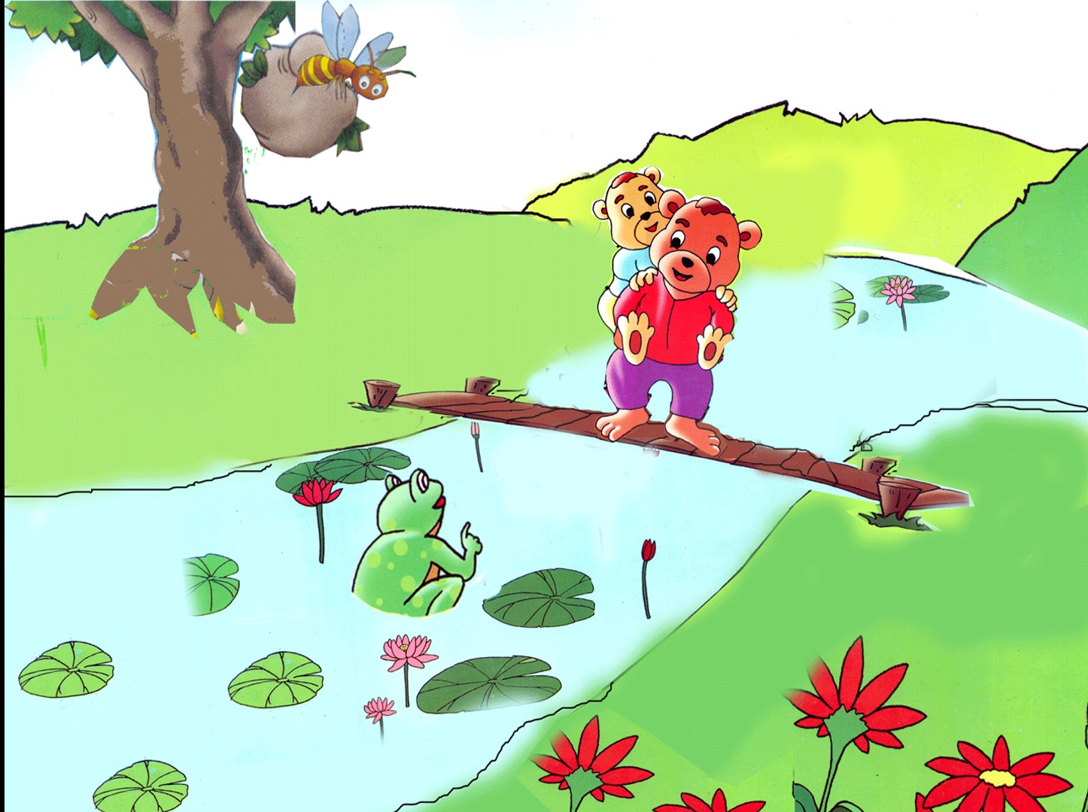

Slide 9
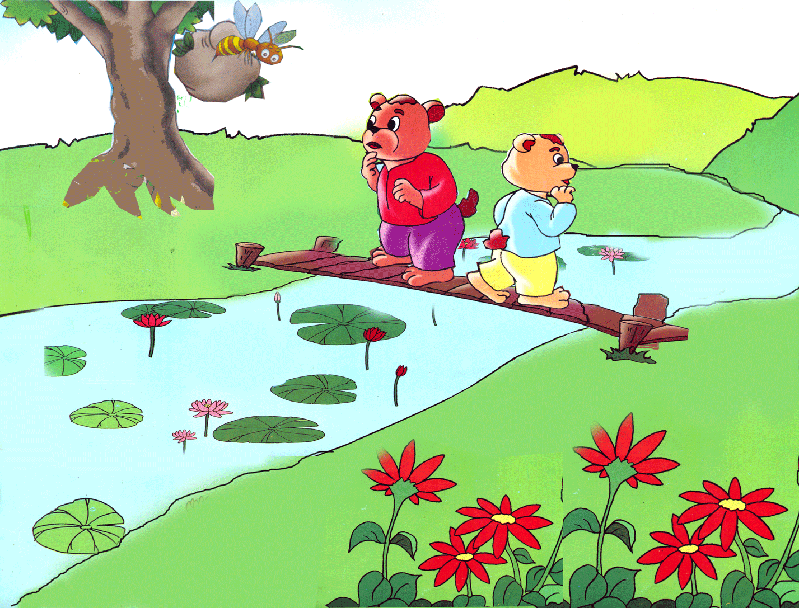

Slide 10
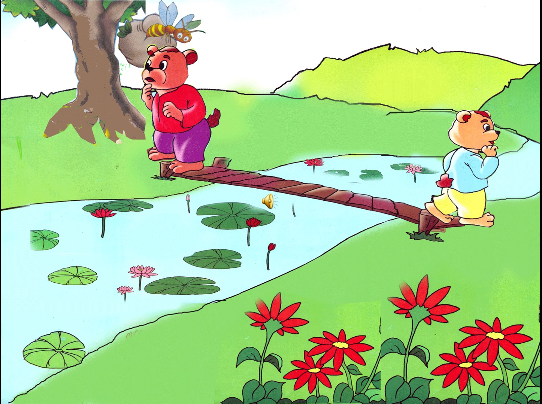

Slide 11

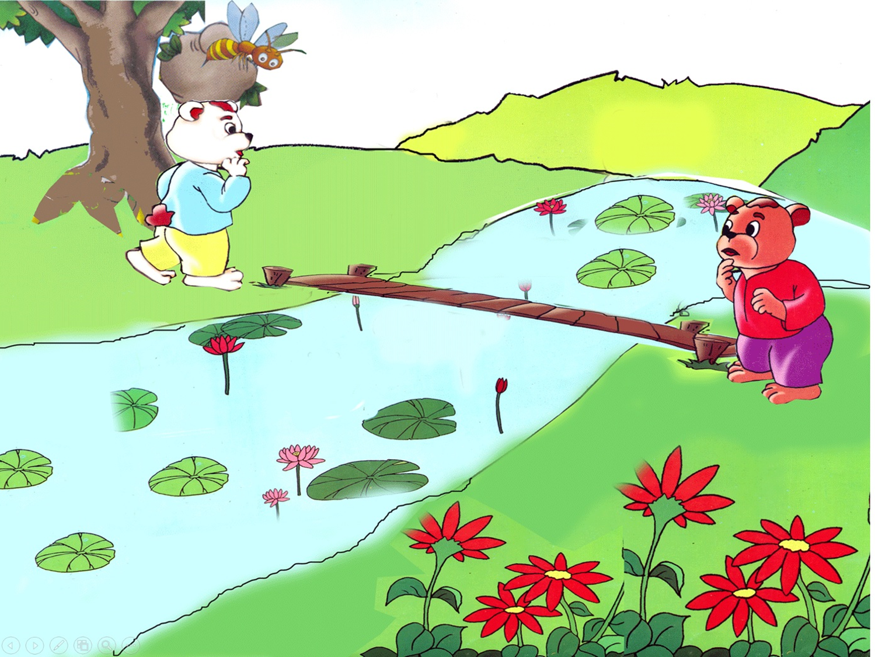
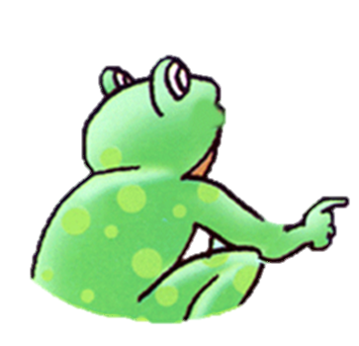
Trong bài thơ “Gấu qua cầu” có mấy nhân vật?
Đó là những nhân vật nào?

Slide 12

Hai chú gấu trong bài thơ được miêu tả như thế nào?
Hai chú gấu đã đi đâu?
Hai gấu con xinh xắn
Bước đến hai đầu cầu

Slide 13

Hai chú gấu muốn điều gì?
Chú nào cũng muốn mau
Vượt cầu sang kia trước

Slide 14
Chuyện gì đã xảy ra với 2 chú gấu?
Câu thơ nào thể hiện là 2 chú gấu không nhường nhau?
Không ai chịu nhường bước
Cãi nhau mãi không thôi

Slide 15
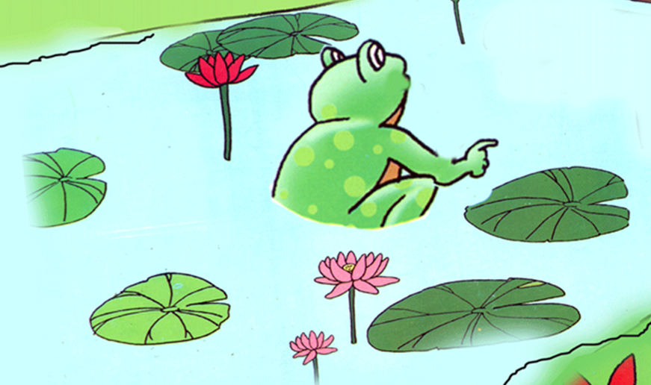
Ai đang bơi dưới nước?

Slide 16
Chú nhái bén đã nói điều gì?
Chú nhái bén đang bơi
Ngẩng đầu lên và bảo
Chiếc cầu thì
Ai cũng muốn sang mau
Nếu cứ cố chen nhau
Thì có anh ngã chết.
bé tẹo

Slide 17

Nhái bén đã khuyên 2 chú gấu điều gì?
Bây giờ phải đoàn kết
Cõng nhau xoay 1 vòng
Đổi chỗ thế là xong
Cả 2 cùng qua được.

Slide 18
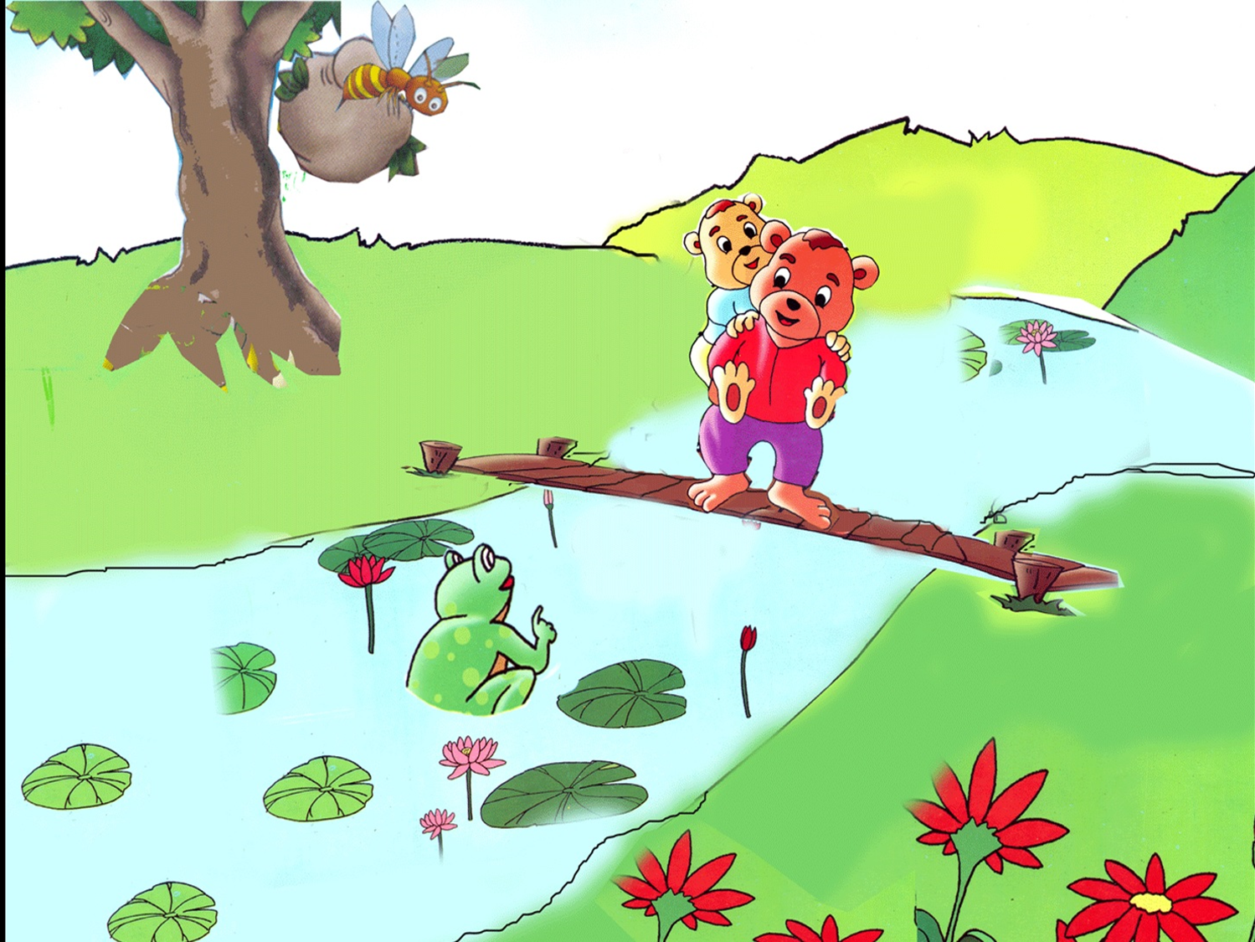

Slide 19


